Slide 1
Systemtheorie
Agile Wednesday 20.11.2019

Slide 2
Los geht‘s!
Bitte stellt Euch im Raum auf einer gedachten Skala von 0 bis 10 zu der Frage auf:
Wie vertraut seid Ihr mit dem Thema „Systemtheorie“?

Slide 3


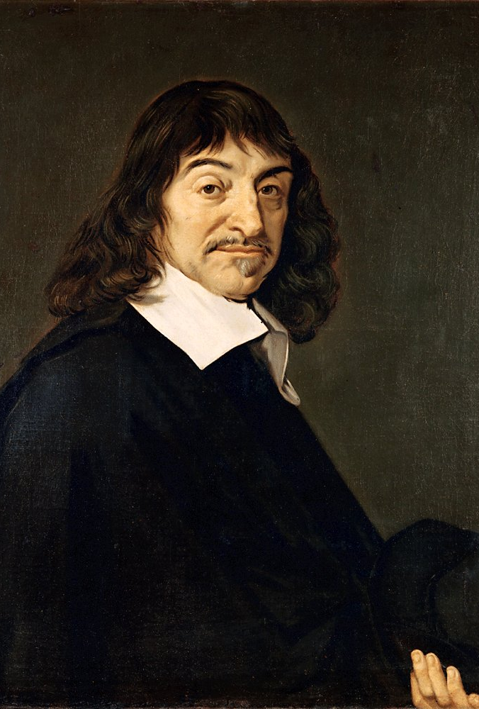
Wie alles begann…
René Descartes (1596 – 1650)
Begründer des Rationalismus
Zweifel als Erkenntnisprinzip
„cogito ergo sum“

Slide 4
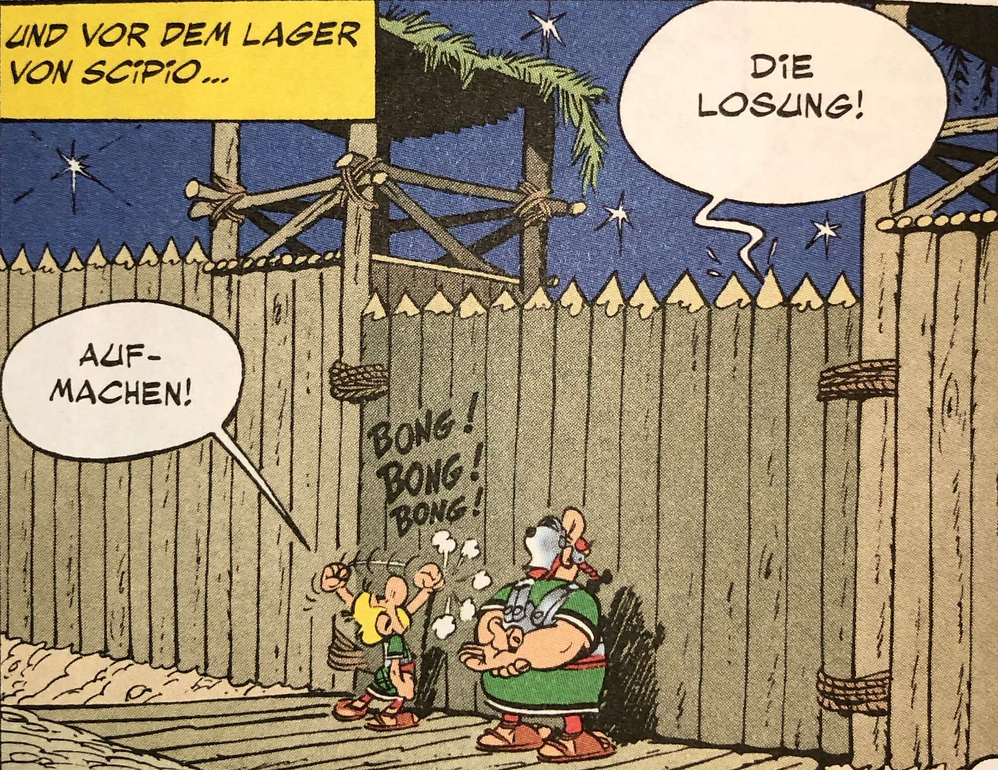
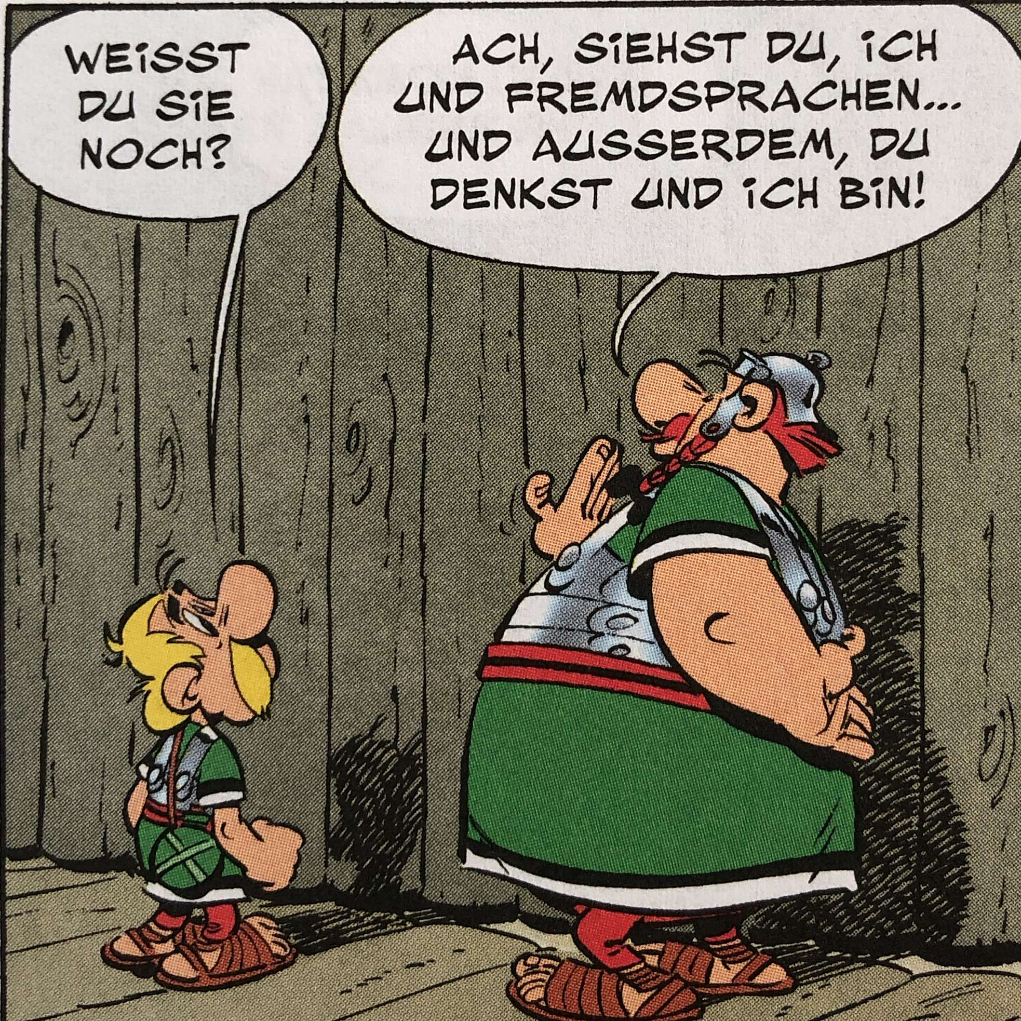

Slide 5
Die These
Es gibt eine übergeordnete Instanz (den Geist), die über dem lebendigen Organismus steht und diesen kontrolliert.
Später auch bei Hegel:
  "Das Bewusstein bestimmt das Sein“
  "Die Idee ist das Absolute, und alles Wirkliche ist nur Realisierung der Idee."

Slide 6
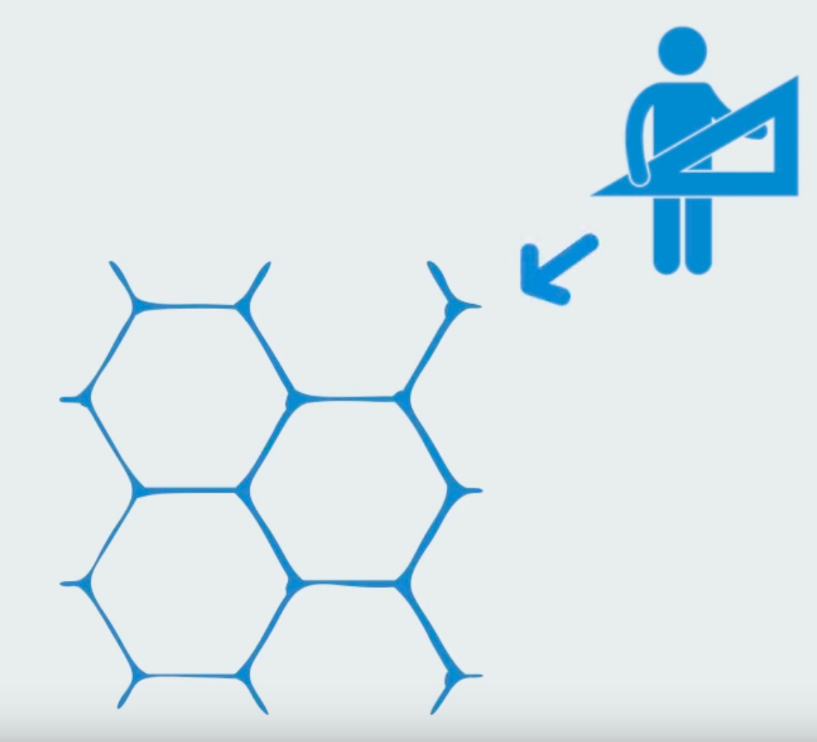
Kommt uns das bekannt vor?
"Command and Control"

Slide 7

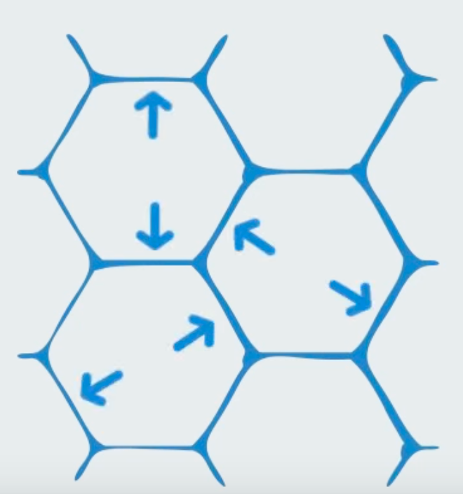
Die Anti-These
Dynamische Systeme sind selbstorganisiert und funktionieren nur nach system-internen Regeln

Slide 8
Kontruktivismus
Heisenberg (Quantenphysik)
Luhmann (Soziologie, Selbstreferenz und Geschlossenheit)
Heinz von Foerster (Kybernetik, "Wahrheit ist die Erfindung eines Lügners.")
Maturana/ Varela (Biologie, Konzept der "Viabilität", "Autopoiese")
Ciompi (Neuropsychologie, Fühlen und Denken als Einheit)

Slide 9

Du siehst die Welt nicht wie sie ist, du siehst die Welt so wie du bist.
(Mooji)

Slide 10
Fazit
Das Verständnis von Führung als Steuerung ist eine Illusion.
Die Steuerung von Unternehmen, Abteilungen, Teams, Unternehmen „von außen“ ist unmöglich.

Slide 11

Und nun?

Slide 12
Complex Adaptive Systems
https://www.youtube.com/watch?v=GjwvsK-6640
Notes:
Dauer: 2:51 Minuten

Slide 13
Complex Adaptive Systems
Funktionieren nach (meist wenigen) einfachen Regeln
Die Regeln sind für einen Außenstehenden nicht einfach zu erkennen
Es gibt stabile Zustände (Attraktoren) und instabile Zustände (meist beim Übergang von einem stabilen Zustand in einen anderen)

Slide 14
Adaption in der Psychologie
Watzlawick (Kommunikationstheorie)
„Mailänder Schule“ (Psychotherapie, Familientherapie)
Jede Handlung bzw. Kommunikation ist sinn-voll für das Überleben des Systems (Familie, Team, Unternehmen, Gesellschaft, ...)

Slide 15
Konsequenzen
Wenn Du ein System „verstehen“ willst, musst Du die Regeln herausfinden, nach denen es funktioniert.
Wenn Du erreichen willst, dass sich ein System verändert, musst Du die Regeln transparent machen und „Störungen“ einführen (neue Regeln, geänderte Regeln).
Soziale Systeme durchlaufen instabile Zustände, streben jedoch meist wieder stabile Zustände an.
Notes:
Zu 3.) Dieses Phänomen ist erfahrbar als Tendenz zur „Verharrung“ in bestehenden Strukturen (dann war die Störung zu sanft) oder dem „Rückfall“ in alte Verhaltensweisen und Muster nach einer Phase der (oftmals euphorisch gestarteten) Veränderung.

Slide 16
Konsequenzen
Du kannst nicht vorhersagen, was passieren wird, wenn Du die Regeln veränderst.
  Du kannst Hypothesen anstellen, was passieren wird.
  Du kannst Metriken erheben, um die Hypothese zu überprüfen („Viabilität“).
  Du kannst weitere Interventionen vornehmen, wenn sich die Hypothesen als falsch herausstellen („Inspect and Adapt“).
Starke, dirigistische Eingriffe in ein System können zum Kollaps des Systems führen - es „funktioniert“ nicht mehr.

Slide 17
Intervention ist daher mit großer Verantwortung verbunden.

Slide 18
Wann habt Ihr schon einmal Erfahrungen gemacht, die zu den eben genannten Thesen passen?

Slide 19
Systemische Grundlagen I
Wirklichkeitskonstruktive Perspektive
Jeder Mensch konstruiert seine subjektive Wirklichkeit, auch das Erleben von Problemen oder Lösungen.
Unsere mentalen Modelle und situative Aufmerksamkeitsfokussierung bestimmen unser Erleben und Empfinden.
Wie wir über ein Problem sprechen, beeinflusst unseren Zugang zu Lösungen.

Slide 20
Systemische Grundlagen II
Beziehungsorientierte Perspektive
Verhalten, Probleme, Lösungen sind eingebunden in einen Beziehungskontext in Zeit, Raum und Interaktion.
Die Aktivierung von Ressourcen und Kompetenzen ist abhängig von Kommunikation, Feedback und Einbettung im Alltag.
Die individuelle Haltung gegenüber dem „System“ entscheidet über den Umgang mit dem „System“.

Slide 21
Paradigmen systemischen Handelns und Denkens
zirkuläres Denken
(vs. linear-kausales Denken)
Hypothesenbildung
Ressourcen- & Lösungsorientierung
Umgang mit Sprache & Kommunikation
(z. B. mehr beobachten und fragen als bewerten)
Impulse zur Irritation
(„Perturbation“)

Slide 22
Systemische Fragetechniken
Frageart | Ziel | Beispiel
Zirkuläres Fragen (beziehungsorientiert) | Neue Sichtweisen eröffnen, relevante Vernetzungen/ Beziehungen verdeutlichen, neue Bewertungen ermöglichen | Was würde A sagen, wenn B mit seiner Idee scheitern würde? Was vermuten Sie, wie würde Ihr Partner auf das neue Verhalten reagieren?
Wunderfrage; Zukunftsorientierte Fragen | Lösungsvision entwerfen Lösung in konkrete Handlung überführen | Wenn das Problem morgen verschwunden wäre: Was würden Sie dann machen? Woran könnten andere es erkennen?
Hypothetische Fragen | Probehandeln ermöglichen | Mal angenommen, Sie könnten einen Tag Urlaub von dem Problem machen: Was würden Sie tun?
Ausnahmeorientierte Fragen | Ressourcen finden, Potenziale wecken | In welchen Situationen ist es Dir gelungen, konstruktiv mit der Kritik umzugehen?
Unterschiedsbildende Fragen | Lösungsvision in den Kontext setzen | Wer ist heute mit dem meisten Optimismus hergekommen? Wer ist am skeptischsten?
Skalierungsfragen | Ressourcen finden; ….Kontext herstellen; Abstufungen verdeutlichen | Wo auf einer Skala von 1 – 10 würdest Du Deine Motivation für das Thema einordnen?
Lösungsfokussierende Fragen | Möglichkeitskonstruktionen zulassen | Was möchten Sie in ihrem Leben bewahren wie es ist? Was müssten Sie tun, um mehr davon zu machen?

Slide 23
Nun dürft Ihr Euch ausprobieren!
Bitte teilt Euch in 3er-Gruppen auf:
Person A = Fallgeber/in
Person B = Dialogpartner/in (Fragende/r)
Person C = Beobachter/in
Ablauf:
Der/die Fallgeber/in berichtet kurz von seinem/ihrem Problem bzw. über ein aktuelles Thema. [5 min]
Der Dialogpartner stellt systemische Fragen und notiert Hypothesen. [5 min]
Gemeinsam diskutieren A und B, wo Ressourcen und Lösungen bestehen könnten [5 min]
Am Ende kurze Reflexion mit dem/der Beobachter/in [5 min]
Ziel der Übung:
Problem/Situation systemisch zu klären, Hypothesen ableiten, Ressourcen und mögliche Lösungsansätze aufdecken

